Slide 1
A 3D Unsupervised Domain Adaption Framework
Combining Style Translation and Self-Training for
Abdominal Organs Segmentation
MICCAI FLARE 2024 Task3 冠军方案
汇报人：刘意爽 汇报日期：2025.11.01

Slide 2

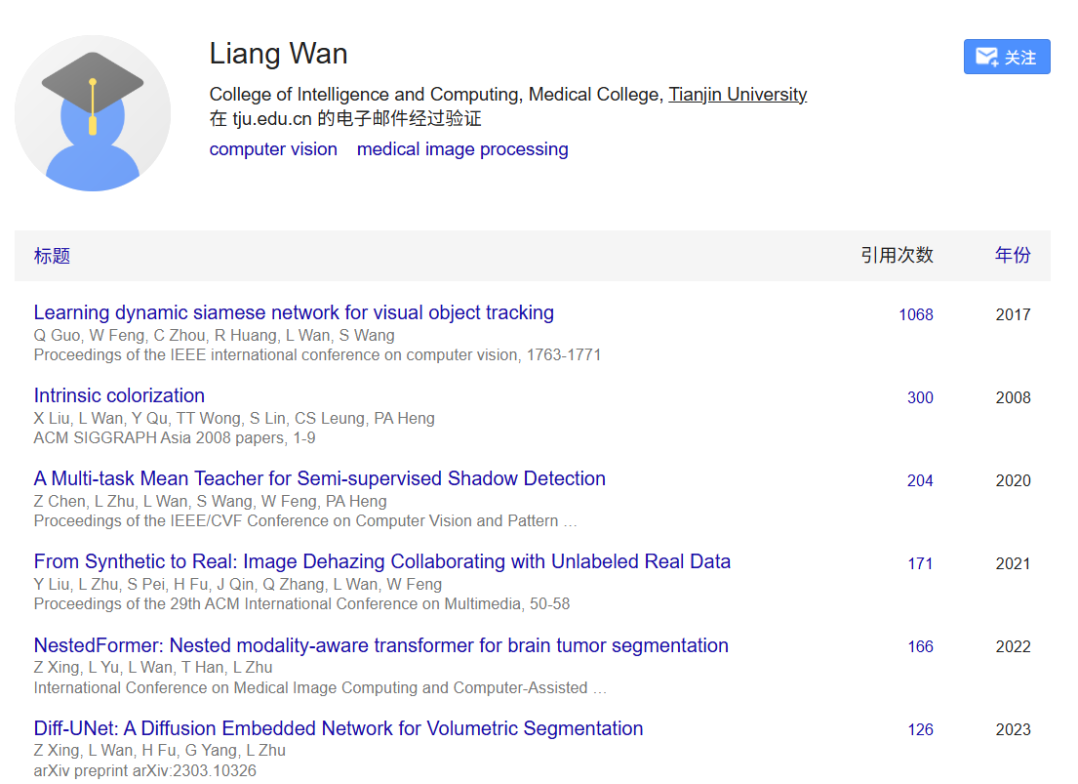
01 作者

Slide 3
02 问题导入
缺乏标注的腹部MRI扫描数据
CT扫描的腹部器官分割研究受到了广泛关注，有大量带有标注或高质量伪标签的CT扫描。但另一种常用于腹部疾病诊断的MRI技术却相对未被充分探索。
现有UDA方法生成的伪MR风格单一
现有的无源域适应UDA方法通常基于源域图像生成目标域平均风格的输出。这降低了生成的虚假MR风格的多样性。
生成的伪MR图像信息缺失严重
由于MR图像对比度较低，生成的伪MR图像往往无法捕捉胆囊、食管、肾上腺等小结构的语义细节，显著影响多类分割性能。

Slide 4
02 问题导入
针对“平均风格”问题和“小结构细节丢失”问题，分别提出对应的解决方案
将自训练策略与基于伪MR和真实CT联合训练的分割网络相结合，为MR数据生成伪标签。并实施伪标签过滤、迭代优化和弹性配准等策略，有效地增强了伪标签的准确性。
通过训练一个基于解耦学习的风格转换网络，实现了“一对多”映射的CT和MR之间的风格转换，增强了生成的MR风格的多样性。

Slide 5
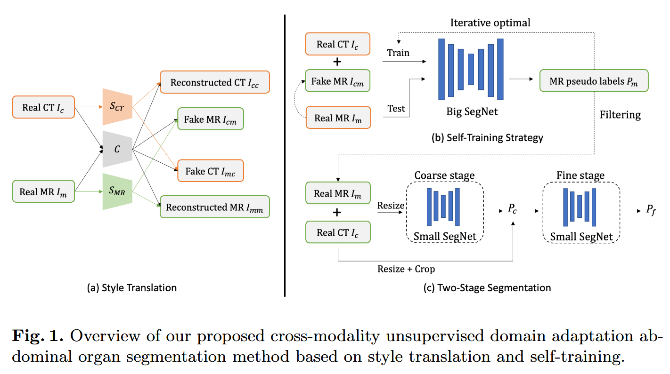
03 研究思路与方法

Slide 6
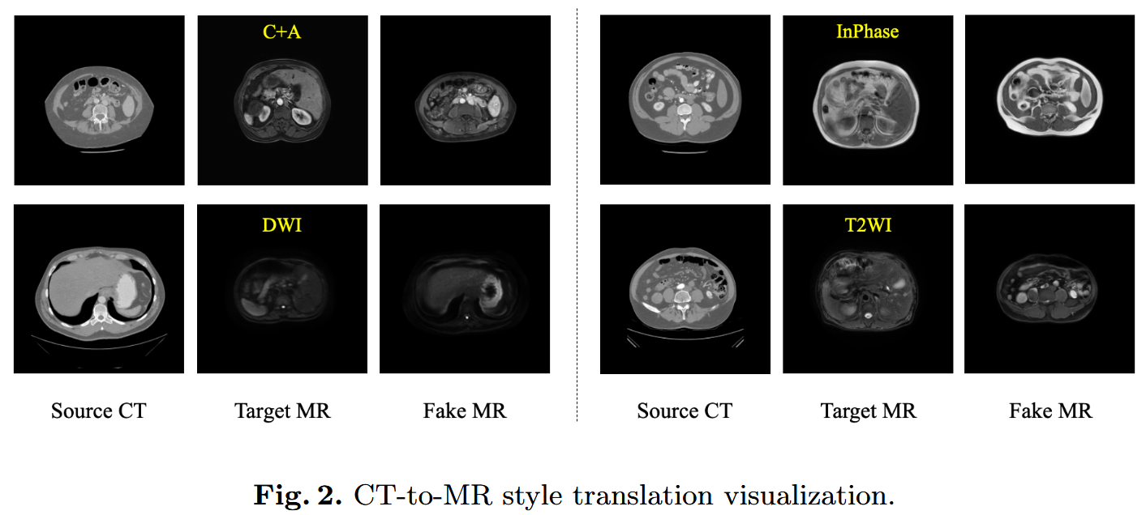
03 研究思路与方法

Slide 7
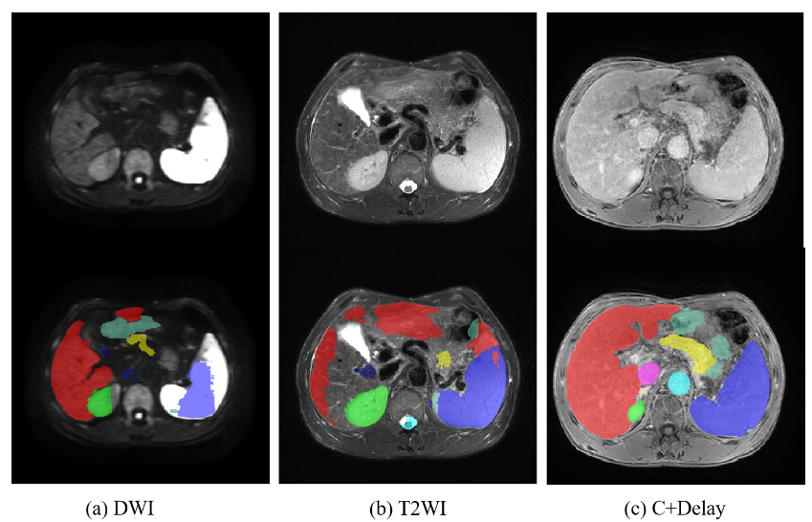
03 研究思路与方法
·同一患者不同序列间Big SegNet伪标签生成的比较
针对问题：
对于一些特殊的MR序列，如DWI、T2WI等，伪标记较差
解决思路：利用LLD - MMRI数据集包含来自同一患者的不同序列图像的独有特性，使用伪标记准确率较高的C+Delay序列作为基准，用于其他序列图像的配准。

Slide 8
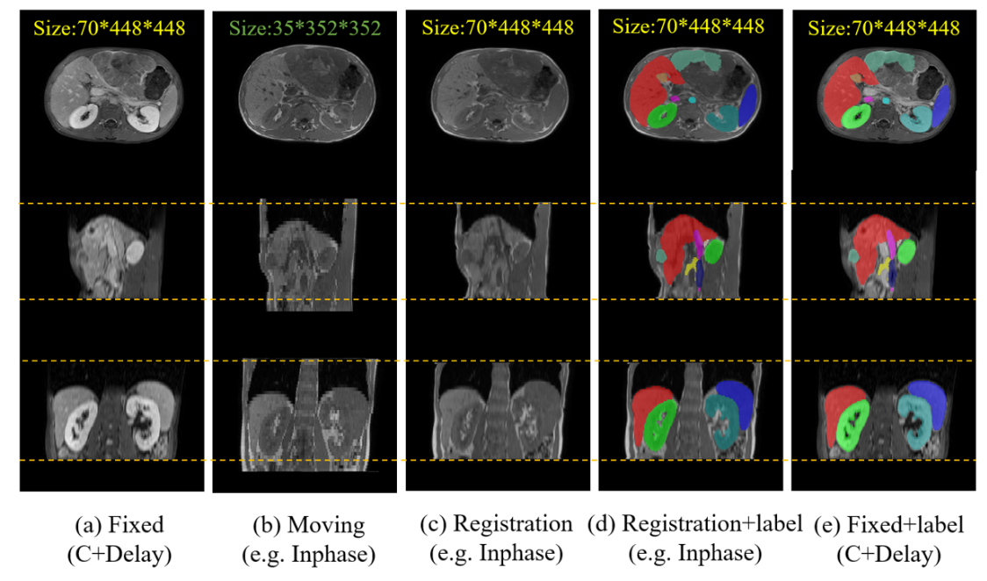
03 研究思路与方法
·弹性配准（Elastic Registration）
使用ANTsPy Python包实现，配准完成后，C+Delay序列的高质量伪标签可以直接迁移给其他已经对齐的序列使用 。

Slide 9
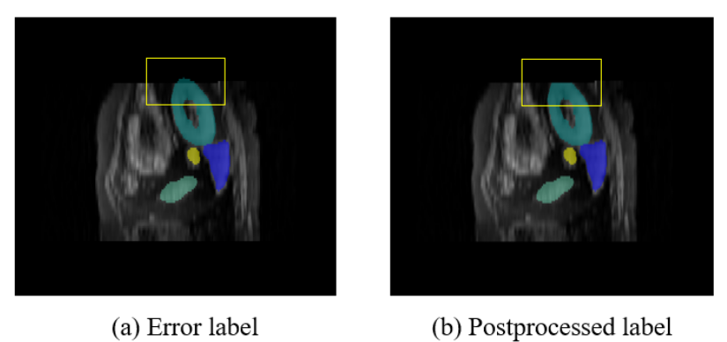
03 研究思路与方法
·配准后伪标签后处理
配准后的图像和C+Delay序列的一些伪标签可能存在一些微小误差（例如，标签区域轻微“溢出”到图像背景中）并没有实现完全的空间对齐。
因此，需要将这些错误的伪标注的像素值设置为背景值

Slide 10
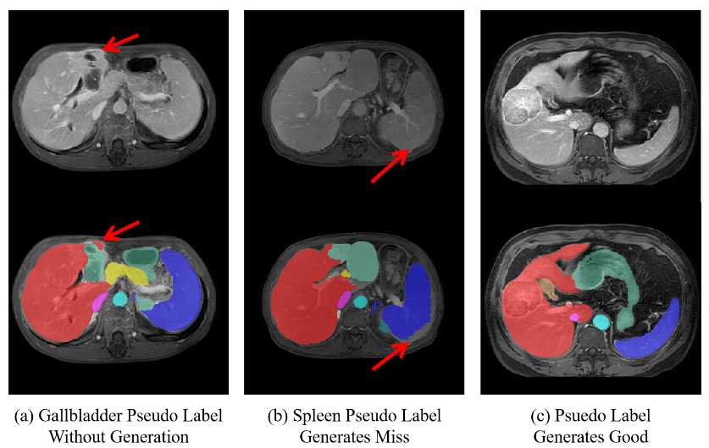
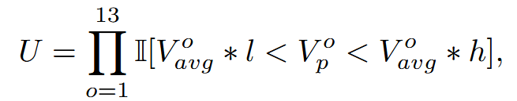
03 研究思路与方法
·基于体积的滤波

Slide 11
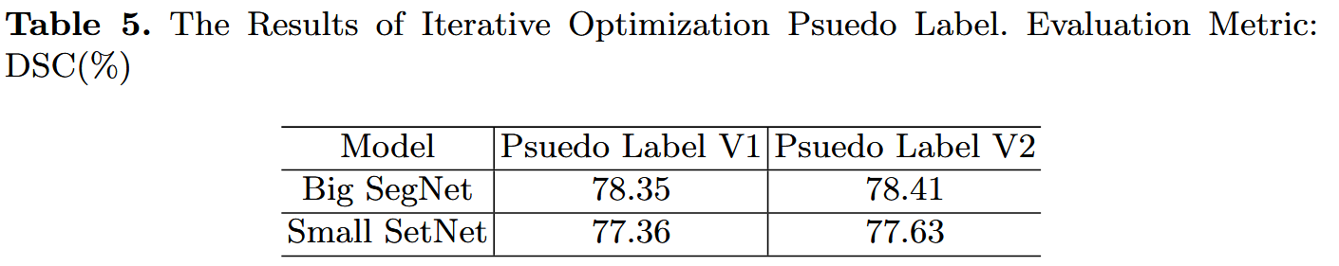
03 研究思路与方法
·迭代优化
首先使用初步生成的伪标签对Real MR数据集和Real CT数据集进行训练。利用本次训练得到的改进模型，重新生成并筛选伪标注，实现伪标签的迭代。

Slide 12
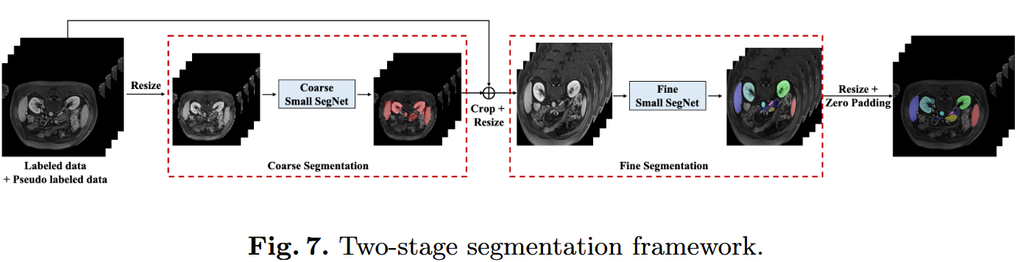
03 研究思路与方法
·两阶段分割（Two-Stage Segmentation）
粗分割阶段（Coarse Stage）：轻量级的分割模型Small SegNet在降采样后的低分辨率图像上进行训练，只进行二分类分割，将所有前景器官作为一个整体与背景区分开来。
细分割阶段（Fine Stage）：另一个轻量级Small SegNet，仅在裁剪后的、只包含关键解剖结构的小体积块上进行训练和推理，完成最终的13类器官细分割 。

Slide 13
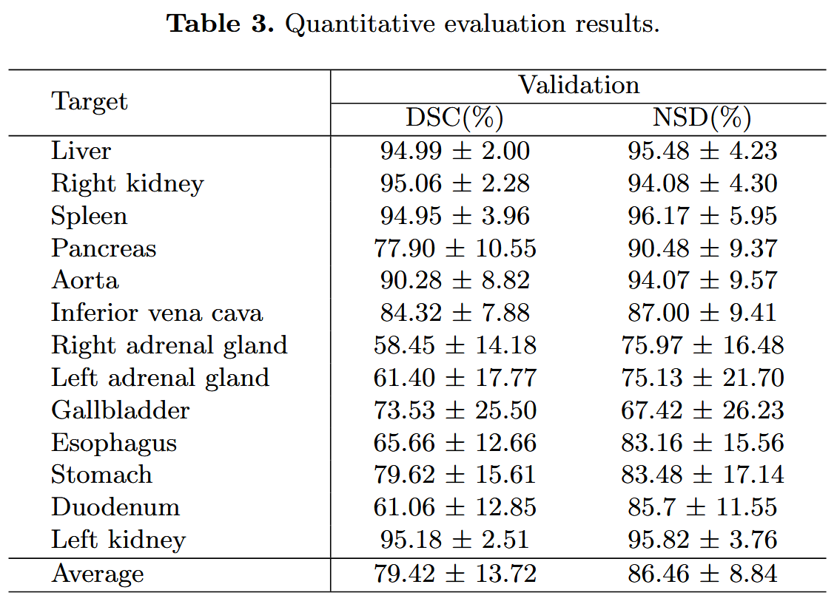
04 实验结果与分析
量化评价结果

Slide 14
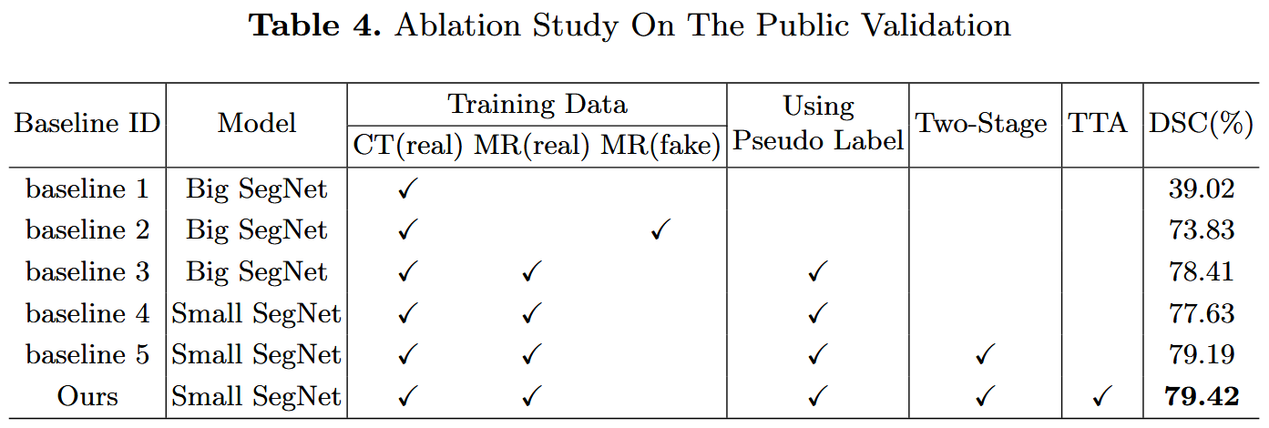
04 实验结果与分析
模块消融

Slide 15
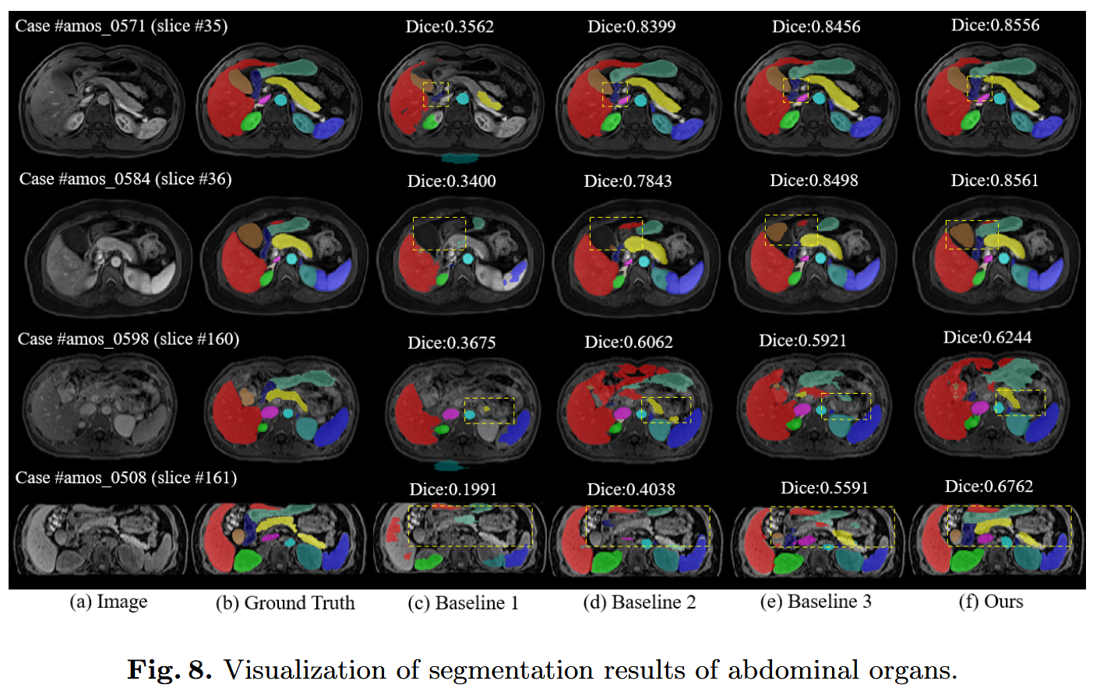
04 实验结果与分析
腹部器官分割结果的可视化

Slide 16
CiSeg: Unsupervised Cross-Modality Adaptation
for 3D Medical Image Segmentation via Causal
Intervention
IEEE Transactions on Medical Imaging, 2025

Slide 17
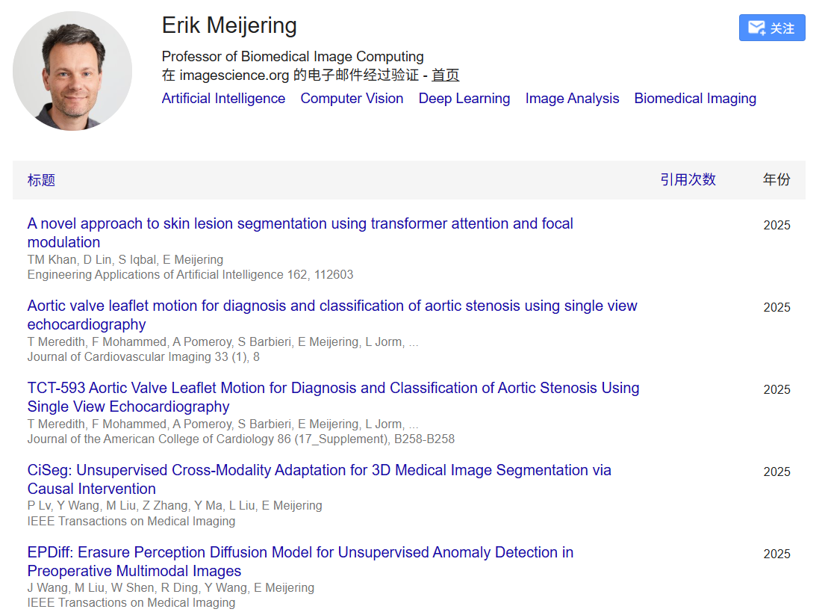
01 作者

Slide 18
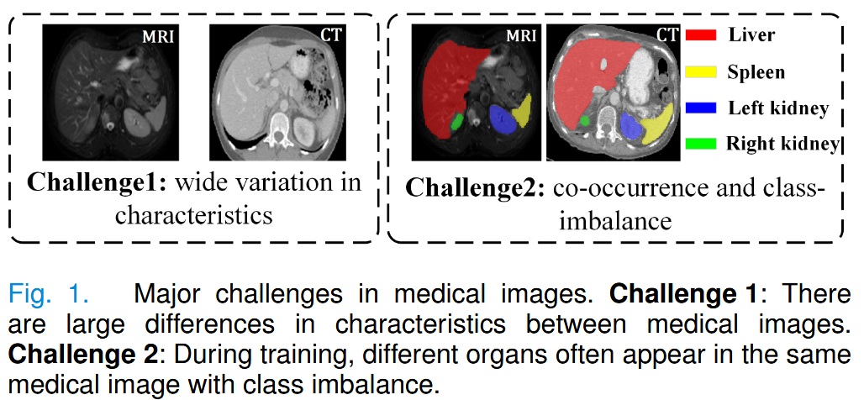
02 问题导入
现有的UDA方法在本质上受限于其对统计对齐的依赖，这往往会强化数据中存在的伪相关性（spurious correlations）。模型可能会错误地将特定于领域的伪影（如图像纹理）与真实的解剖结构关联起来，从而限制了其泛化能力 。

Slide 19
02 问题导入
方法基于三个先验知识：
( i )解剖结构不变性
医学图像中的解剖结构作为分割的因果因素，在不同模态中保持不变。
( ii )个体间解剖结构相似性
个体间的解剖结构具有较高的相似性，有利于适应和提高分割精度。
(iii) 领域不变性预测
在域适应过程中，模态差异会成为干扰因素。模型应不受这些干扰因素影响，始终产生一致的预测结果。

Slide 20
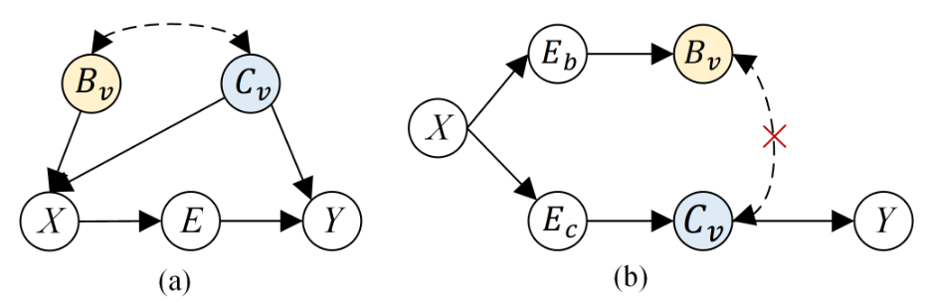
03 研究思路与方法
·结构因果模型（Structural Causal Models, SCM）
在(a)中，有两条路径导致模型产生错误预测的伪相关路径： 1. Bv → X → E → Y 2. Bv ⟷ Cv → Y

Slide 21
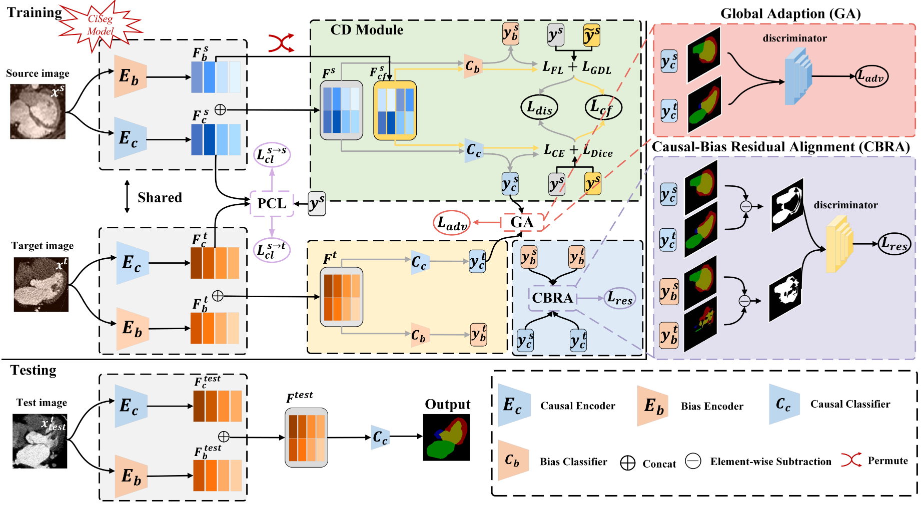
03 研究思路与方法

Slide 22
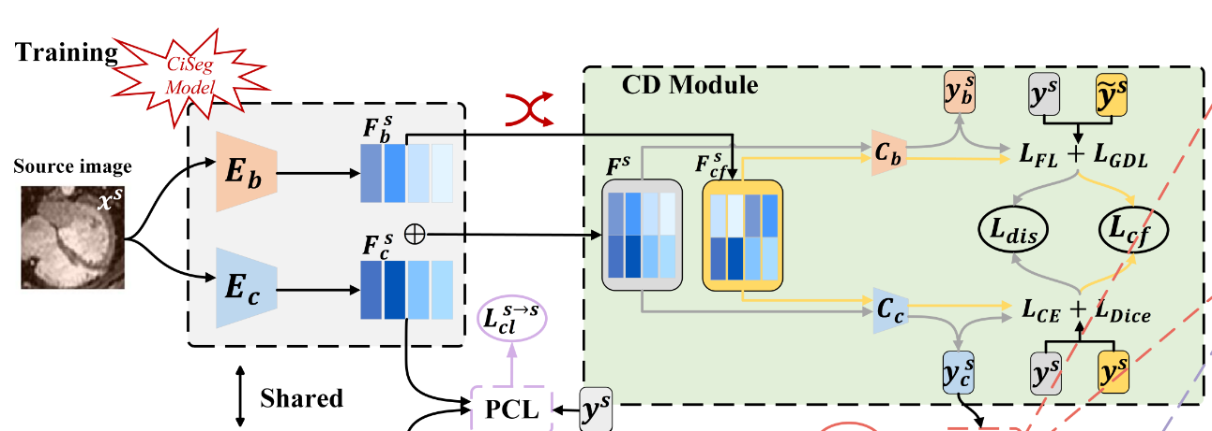
03 研究思路与方法
·反事实解耦（Counterfactual Disentanglement, CD）
完全在有标签的源域上进行，其目标是分离因果特征与偏置特征。

Slide 23
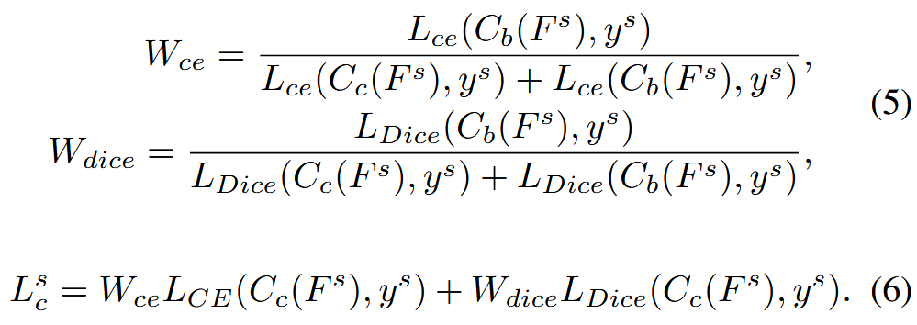
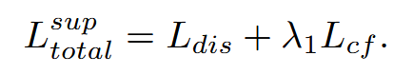
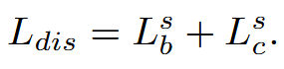
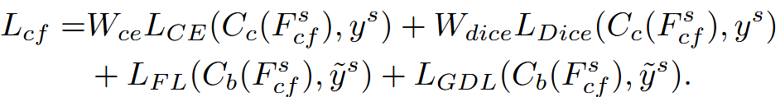
加权L_{CE}和加权L_{Dice}权重

Slide 24
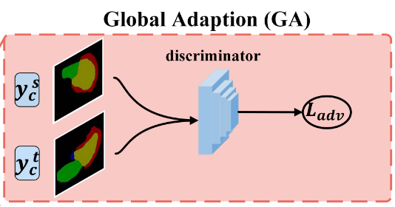
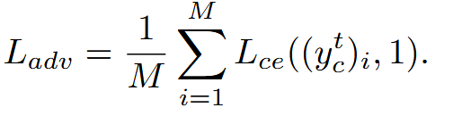
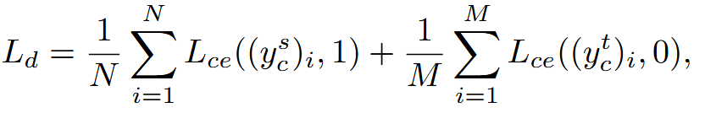
03 研究思路与方法
·跨域对齐 (Domain Alignment)
在输出空间上对齐源域和目标域的整体预测分布，“欺骗”判别器

Slide 25
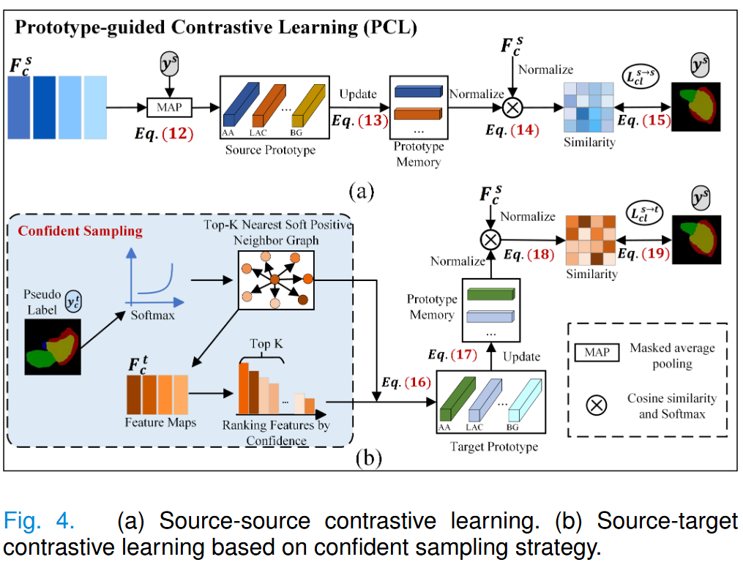
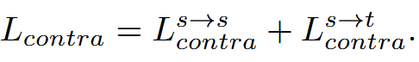
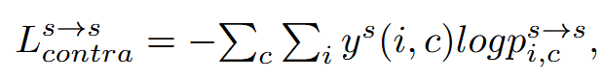
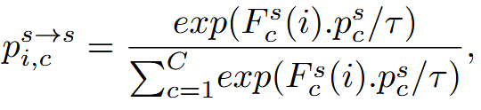
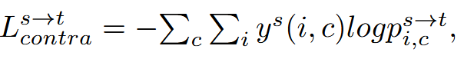
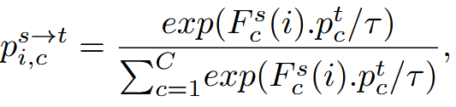
03 研究思路与方法
·原型引导的对比学习 (Prototype-guided Contrastive Learning，PCL)

Slide 26
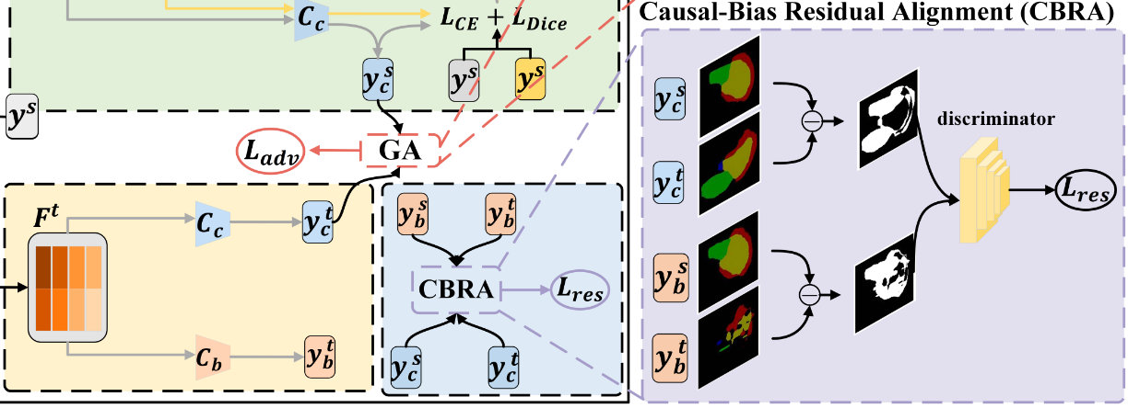
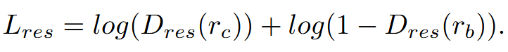
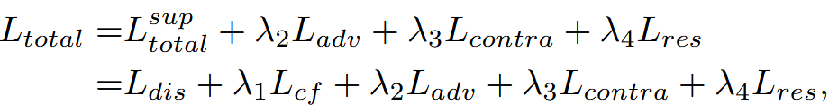
03 研究思路与方法
·因果-偏差残差比对(Causal-Bias Residual Alignment，CBRA)
·最终损失函数：

Slide 27
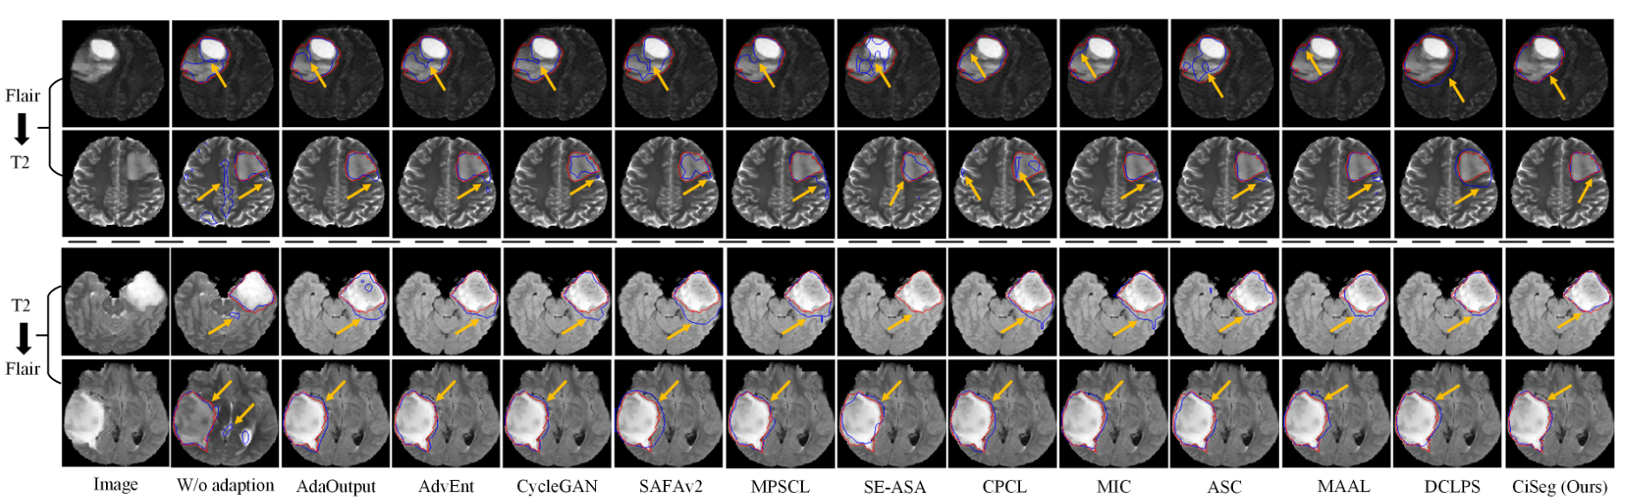
04 实验结果与分析
与SOTA方法的对比实验——BraTS18 dataset.
红色轮廓表示真实标注，蓝色轮廓表示预测分割
Notes:
论文是在 MMWHS 心脏分割挑战数据集、腹部多器官数据集以及多模态脑肿瘤分割数据集三个数据集上进行的对比实验。其中脑肿瘤与心脏和腹部多器官分割相比，由于肿瘤形状不规则、位置不确定、边界复杂、数据量较大等特点，脑肿瘤分割更具挑战性。因此在这里只展示了脑肿瘤分割任务的实验结果。

Slide 28
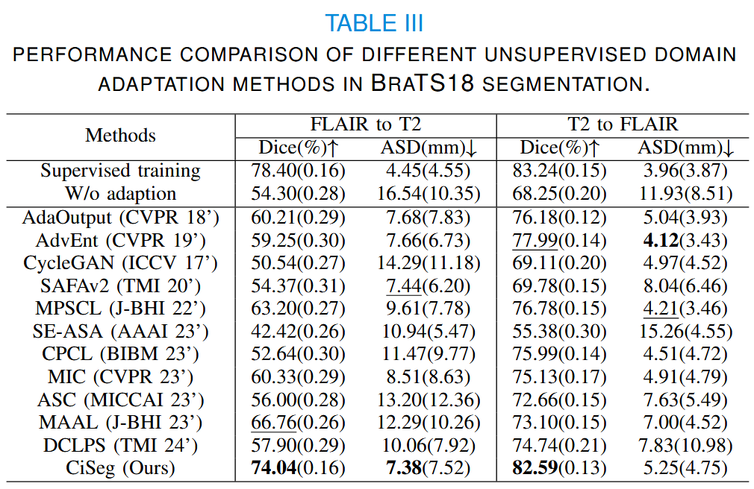
04 实验结果与分析
与SOTA方法的对比实验——BraTS18 dataset.
Notes:
对于反向任务( " T2-FLAIR ")，由于FLAIR模态相比于低对比度的T2图像提供了更高的对比度，因此分割通常更容易。

Slide 29
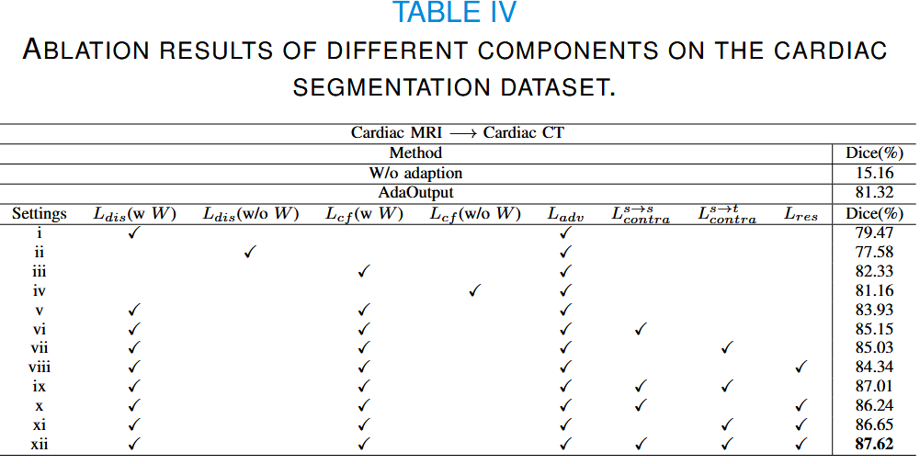
04 实验结果与分析
消融实验

Slide 30
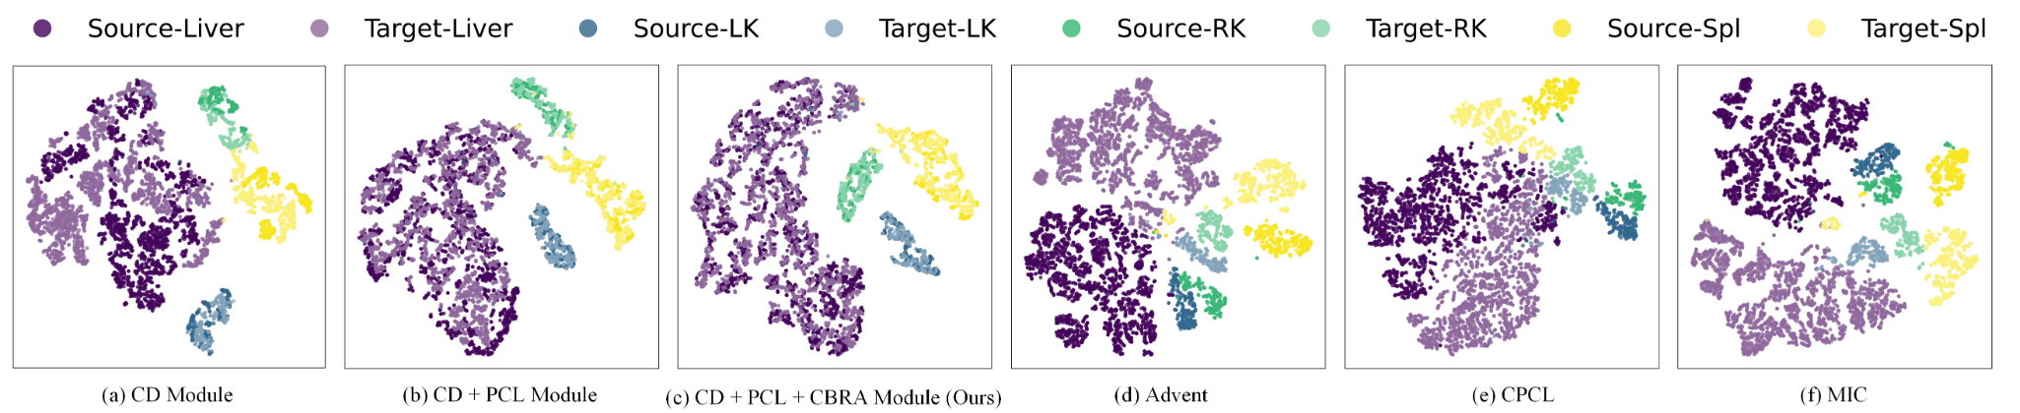
04 实验结果与分析
消融实验

Slide 31
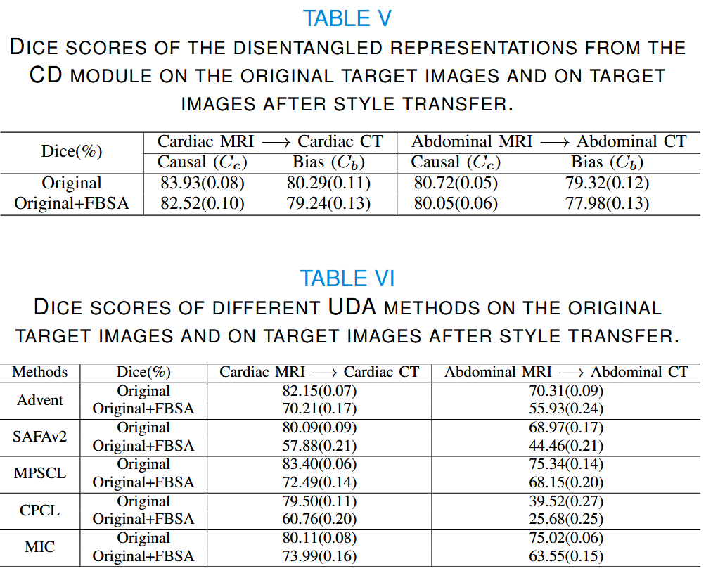
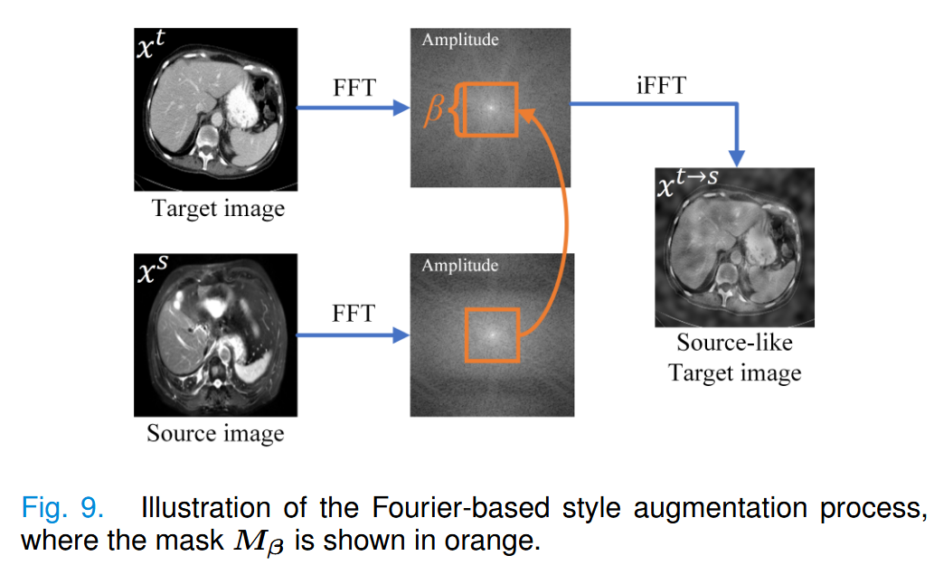
04 实验结果与分析
CD模块有效性实验

Slide 32
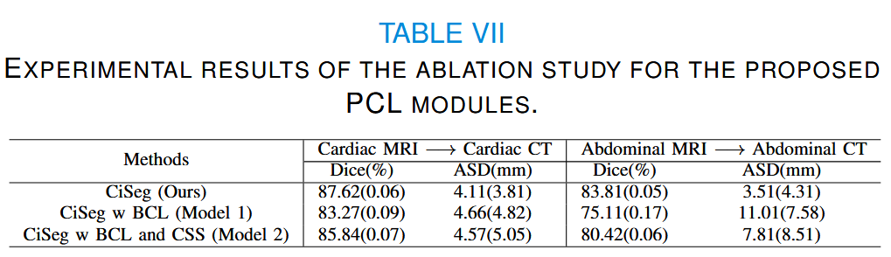
04 实验结果与分析
PCL模块有效性实验

Slide 33
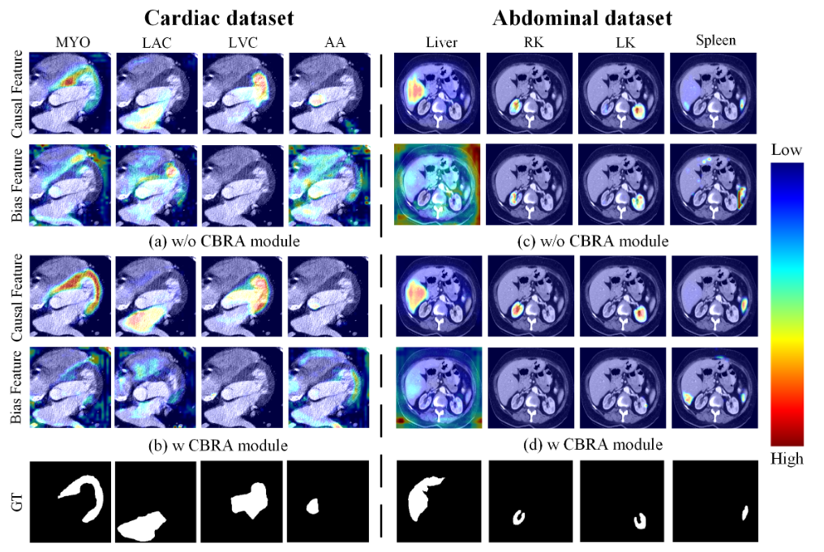
04 实验结果与分析
CBRA模块有效性实验

Slide 34
汇报完毕，请老师同学批评指正！

